Slide 1
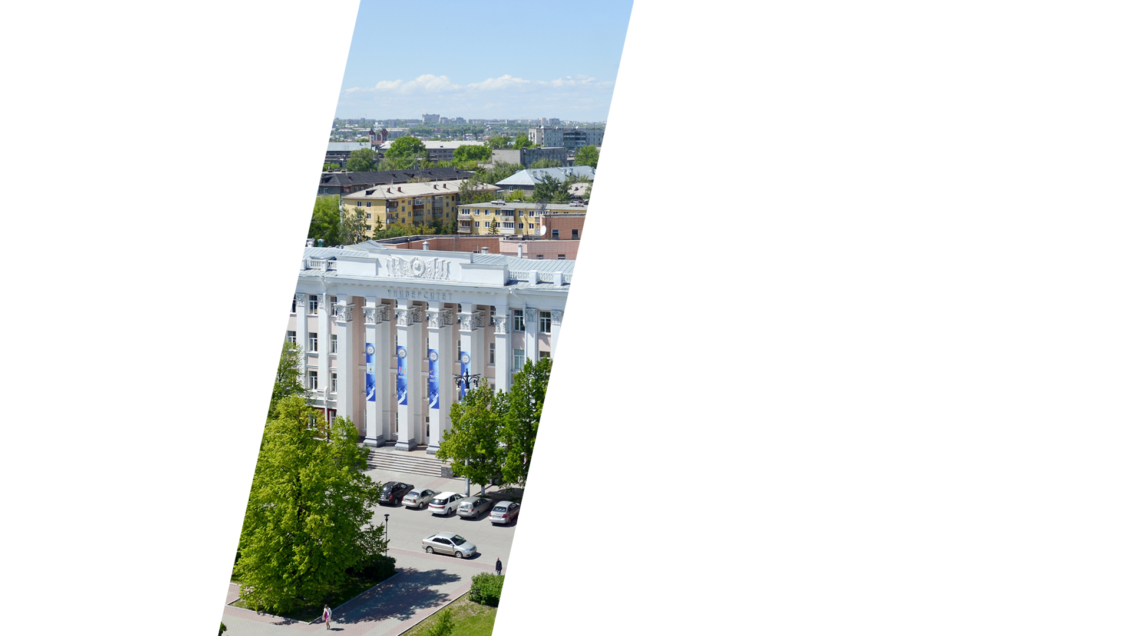
Отчет о реализации мероприятия Программы:
Региональный
молодежный
научный форум
«Дни молодёжной науки»
Программа развития
деятельности студенческих
объединений на 2016 год
«Международное
молодежное
сотрудничество –
приоритет деятельности
студенческих
объединений Алтайского
государственного
университета»
Руководитель мероприятия: Наталья Рябчинская
Куратор мероприятия: Коваленко Ксения Евгеньевна

Slide 2
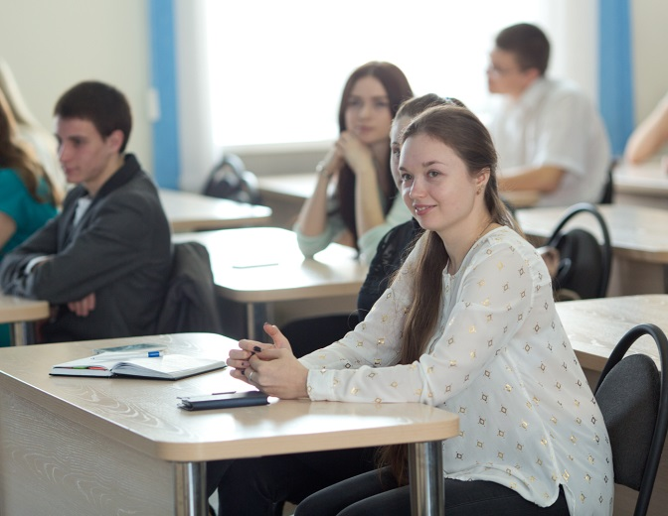
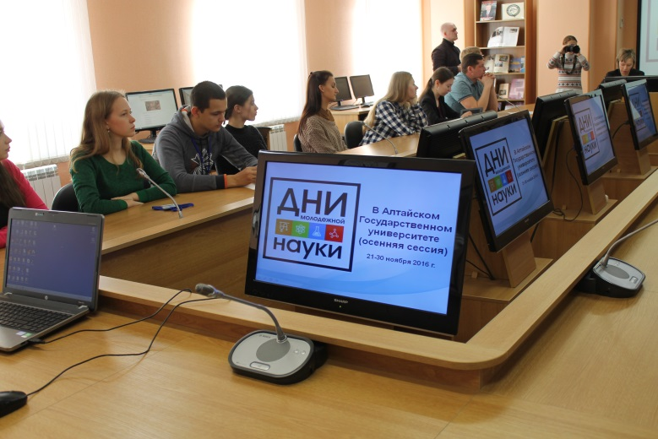
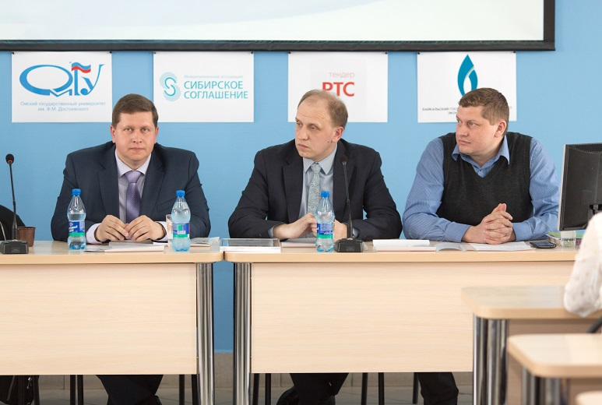
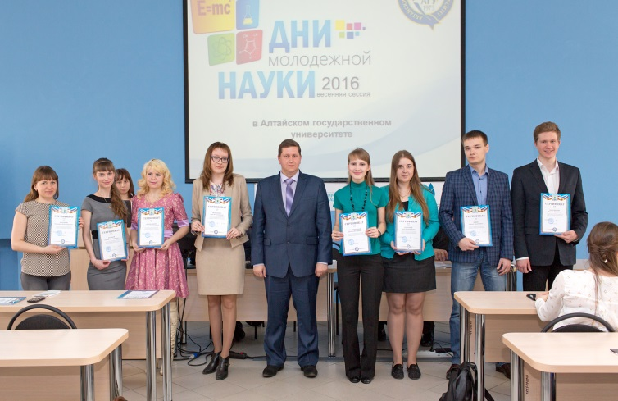
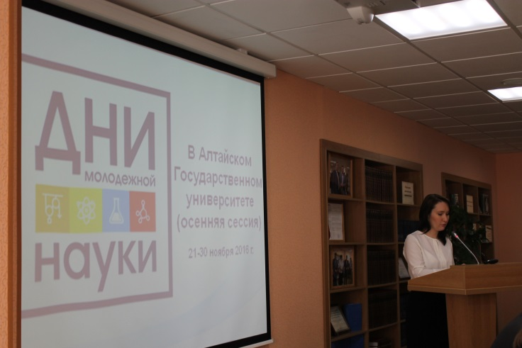
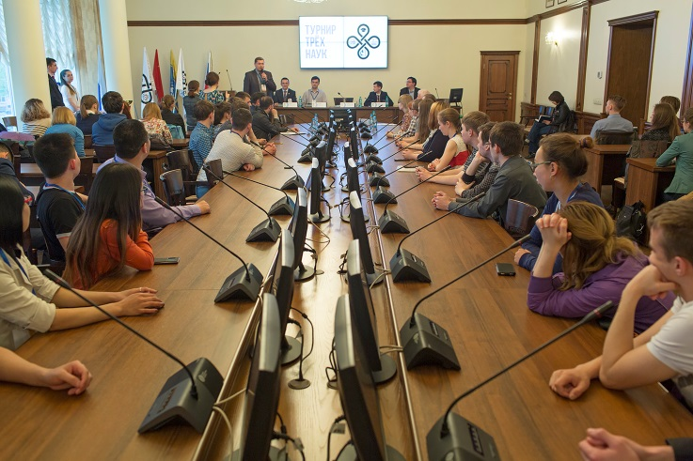
С 18 по 28 апреля и с 21 по 30 ноября 2016 года в Алтайском государственном университете
состоялись две сессии молодежного научного форума «Дни молодежной науки»

Slide 3
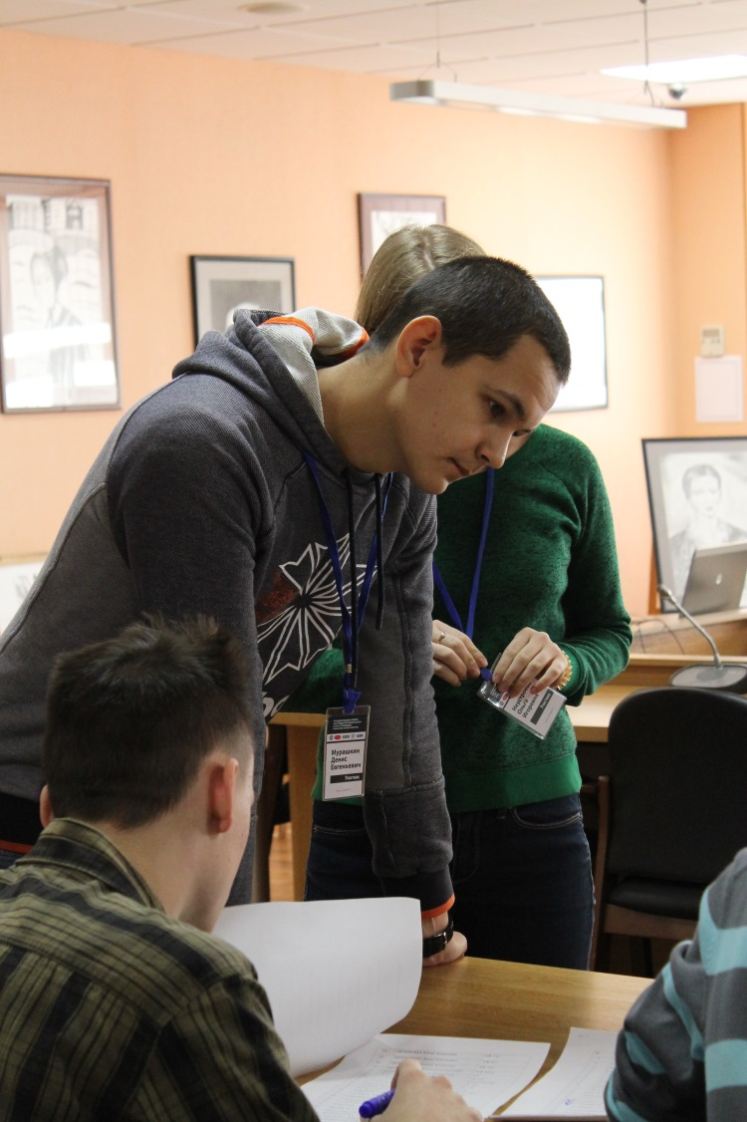
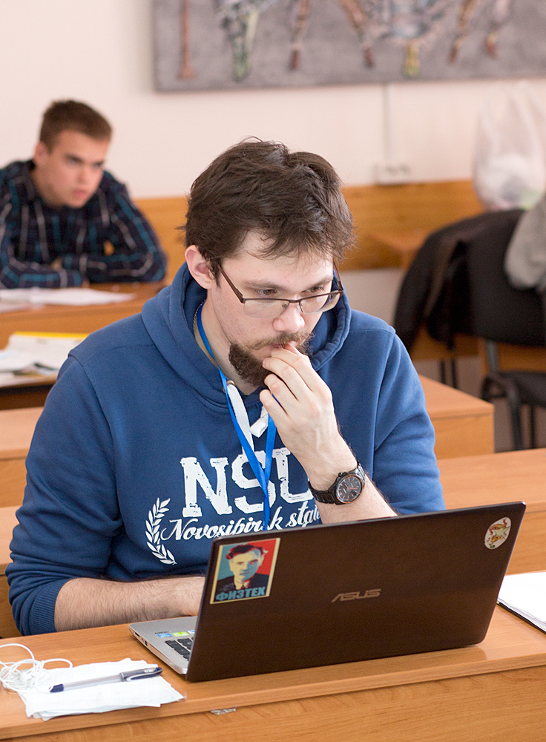
Цель Форума - популяризация научной деятельности в молодежной среде, создание условий для апробации результатов проведенных научных исследований

Slide 4
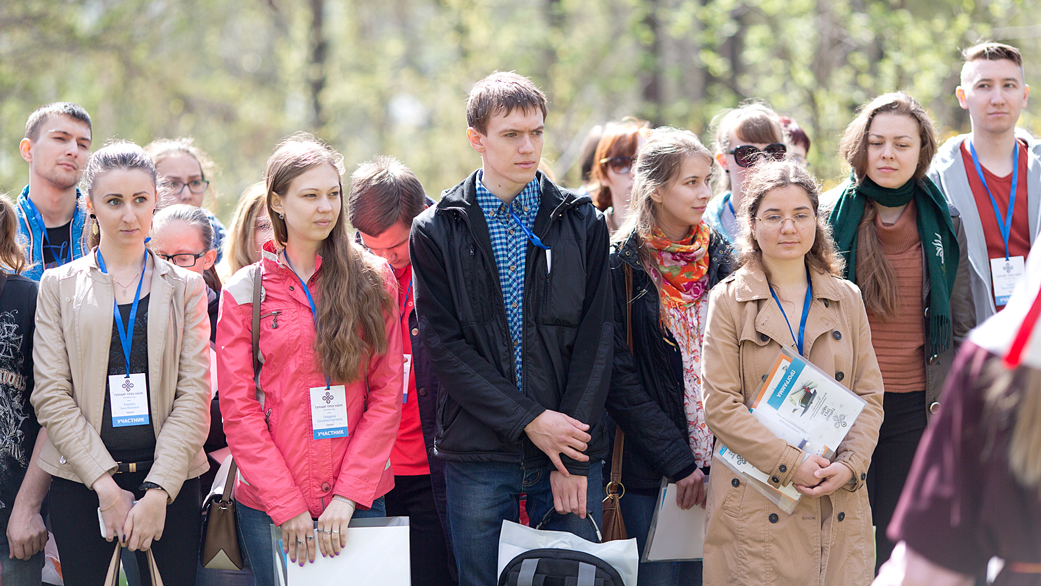
В рамках форума было проведено 101 мероприятие, из них 8 конференций,
20 круглых столов, олимпиады, интеллектуальные игры, мастер классы.
В общей сложности в проекте приняло участие более 6000 человек

Slide 5
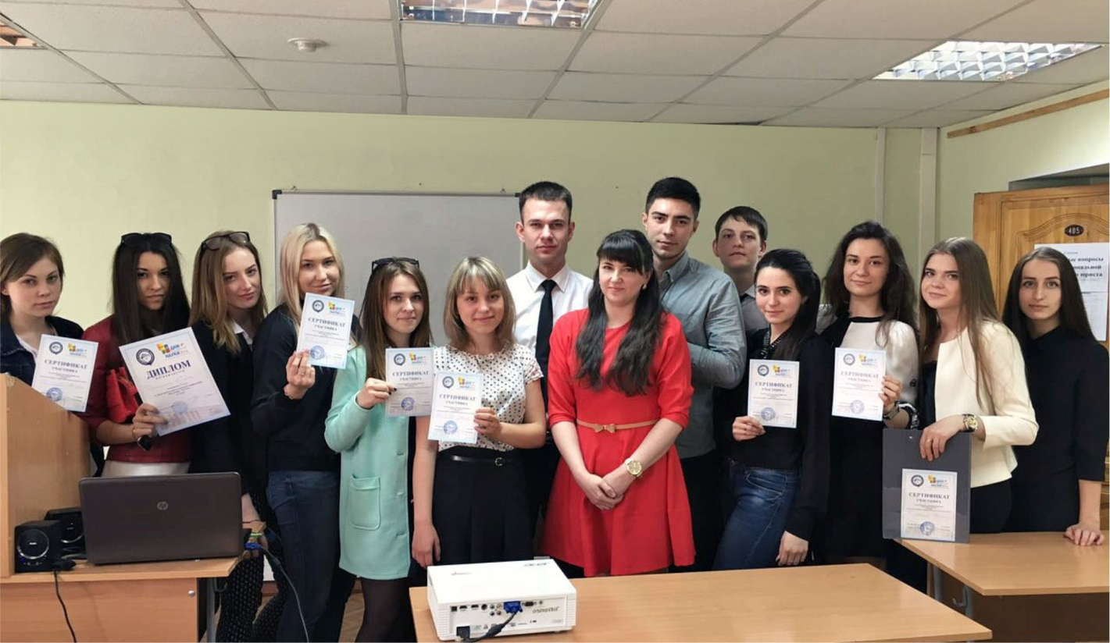
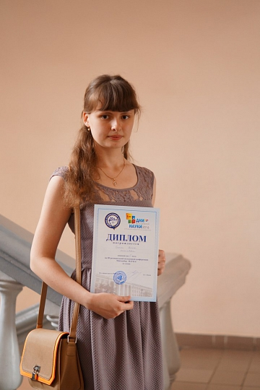
III Региональная конференция «Мой выбор – наука!»
В рамках конференции прошли 142 секции, где было презентовано более 2600 студенческих докладов. В работе секций приняли участие 102 представителя вузов Алтайского края, Томска и Новосибирска

Slide 6
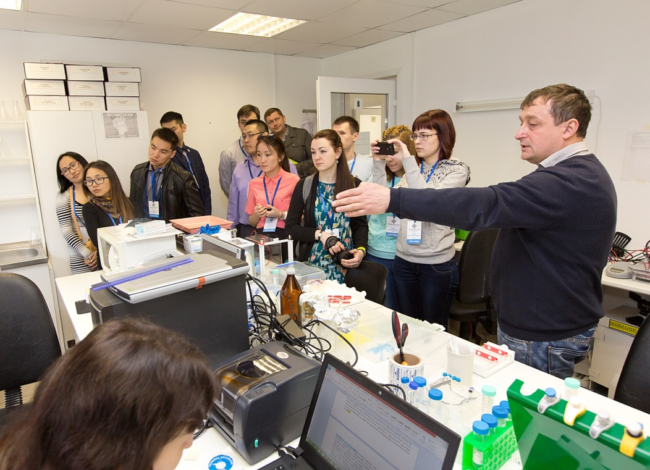
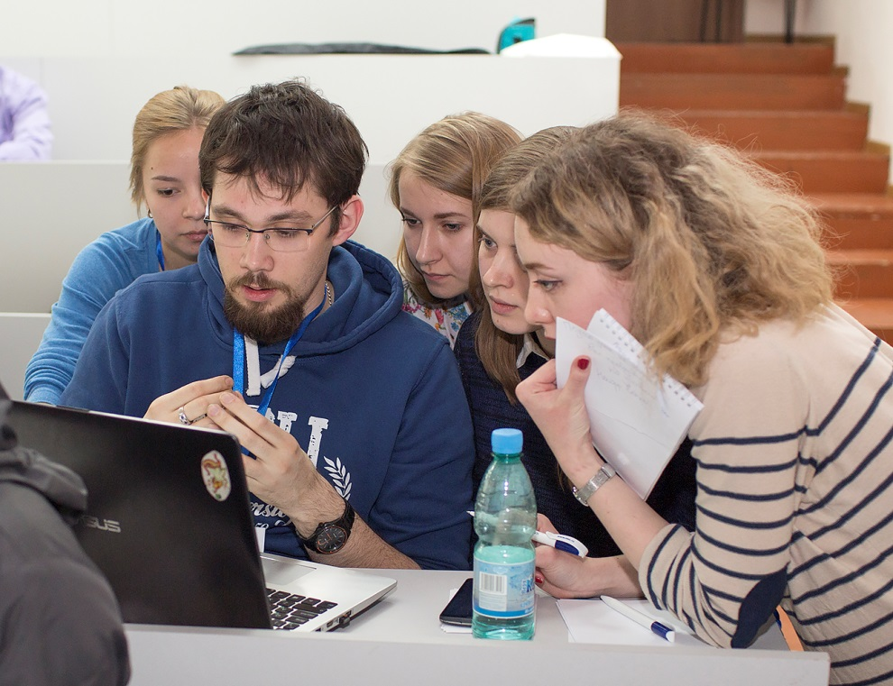
Турнир Трёх Наук СФО
«Турнир трёх наук» – командное состязание между студентами вузов по решению заранее публикуемых научных задач, представлению решений в виде презентаций
и защите их в ходе полемики во время Научного боя. Решение задач, предлагаемых
для Турнира, требует познаний в области физики, химии и биологии
Представители Томска, Читы, Горно-Алтайска, Улан-Удэ, Кызыла, Новосибирска и Барнаула состязались в четырех научных боях. Всего в Турнире приняло участие 70 человек

Slide 7
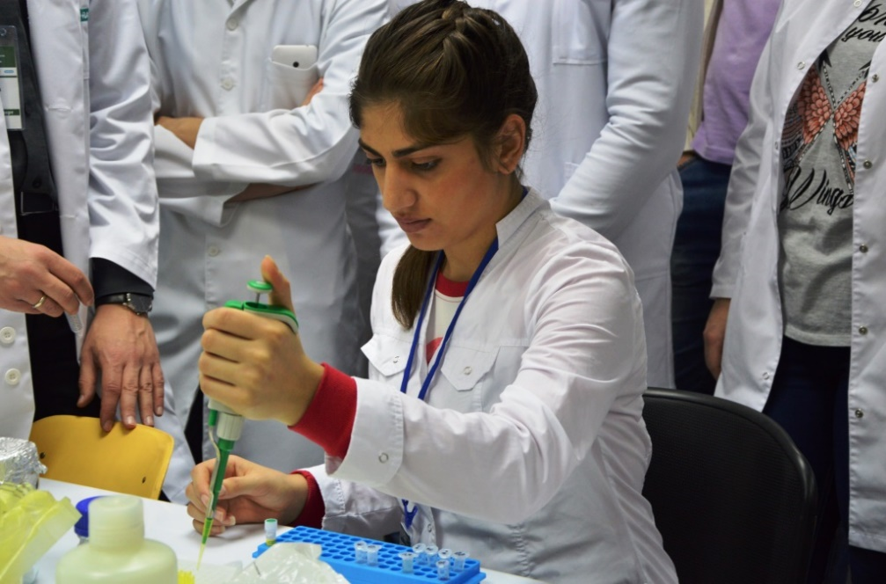
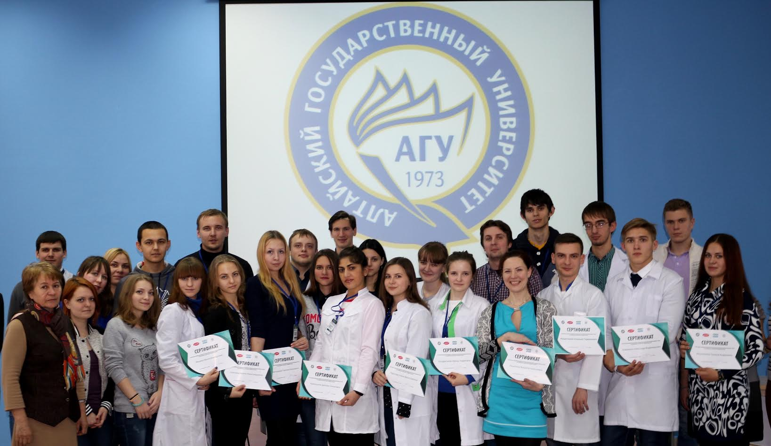
Международная сетевая биотехнологическая школа
Ассоциации азиатских университетов
В Школе приняли участие студенты, магистранты и молодые специалисты из Томска, Новосибирска, Казахстана и Кыргызстана. Всего - более 80 человек.

Slide 8
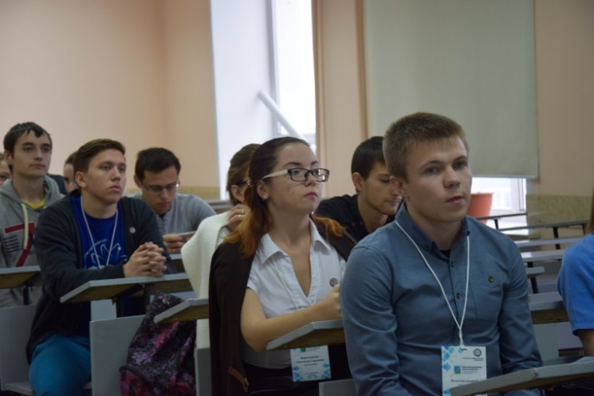
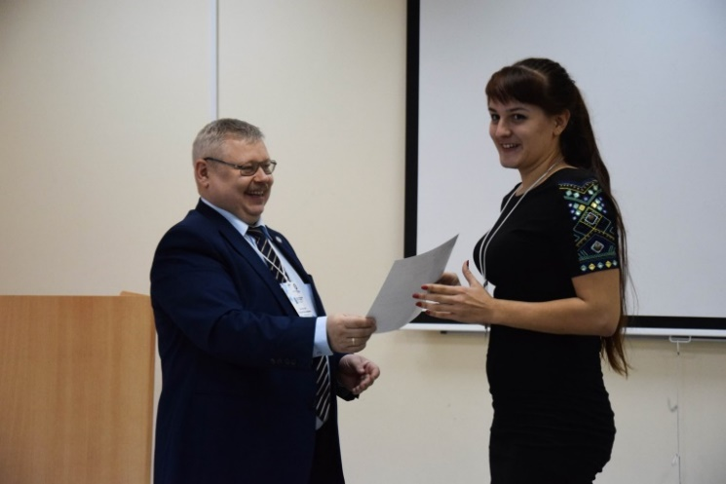
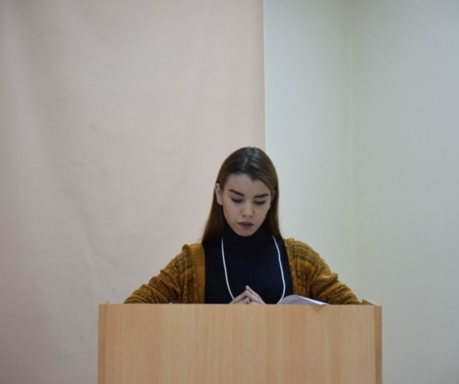
V Междисциплинарная межвузовская конференция среди студентов, магистрантов и аспирантов
В конференции приняли участие учащиеся высших учебных заведений не только Барнаула, но и таких городов, как Новосибирск, Томск, Кемерово, Ярославль и другие.
Организаторы конференции – физико-технический факультет, факультет массовых коммуникаций, филологии и политологии и научное студенческое общество АлтГУ

